Slide 1


Node.js: 더 나은 자바스크립트 경험
Node.js는 자바스크립트를 브라우저 밖에서 실행할 수 있게 해주는 강력한 런타임 환경입니다. 이를 통해 개발자들은 서버 및 네트워크 애플리케이션을 보다 효율적으로 구축할 수 있습니다.
작성자: 영빈 손

Slide 2

Node.js의 주요 특징
1
비동기 I/O
2
이벤트 기반
Node.js는 비동기 입출력 모델을 사용하여 입력 및 출력 작업을 효율적으로 처리합니다.
Node.js는 이벤트 드리븐 아키텍처를 사용하여 응답성이 뛰어난 애플리케이션을 구축할 수 있습니다.
3
단일 스레드
Node.js는 단일 스레드 기반으로 작동하지만, 이벤트 루프를 통해 동시성을 실현합니다.

Slide 3
Node.js의 주요 장점
빠른 실행 속도
확장성
크로스 플랫폼
Node.js는 C++로 작성되어 있어 매우 빠른 실행 속도를 제공합니다.
Node.js는 수직 및 수평 확장을 지원하여 대규모 프로젝트에도 적합합니다.
Node.js는 Windows, macOS, Linux 등 다양한 플랫폼에서 실행될 수 있습니다.

Slide 4

Node.js의 주요 활용 분야
웹 서버
API 개발
Node.js는 고성능 웹 서버 구축에 적합합니다.
Node.js는 RESTful API 및 GraphQL API 구축에 널리 사용됩니다.
실시간 애플리케이션
IoT 및 데이터 처리
Node.js의 이벤트 기반 구조는 채팅, 게임, 실시간 분석 등에 적합합니다.
Node.js는 IoT 디바이스와 데이터 스트리밍 애플리케이션 개발에 널리 사용됩니다.

Slide 5




Node.js 설치 및 실행
설치
Node.js는 공식 웹사이트에서 다운로드하여 설치할 수 있습니다.
프로젝트 생성
새로운 Node.js 프로젝트를 생성하고 필요한 모듈을 설치할 수 있습니다.
실행
터미널에서 'node app.js' 명령어로 Node.js 애플리케이션을 실행할 수 있습니다.

Slide 6

Node.js의 비동기 I/O 모델
1
이벤트 루프
Node.js는 단일 스레드 기반의 이벤트 루프를 통해 비동기 I/O를 처리합니다.
2
비차단 I/O
Node.js는 입출력 작업을 비차단 방식으로 처리하여 빠른 응답성을 제공합니다.
3
콜백 함수
Node.js에서는 비동기 작업의 결과를 콜백 함수로 처리합니다.

Slide 7
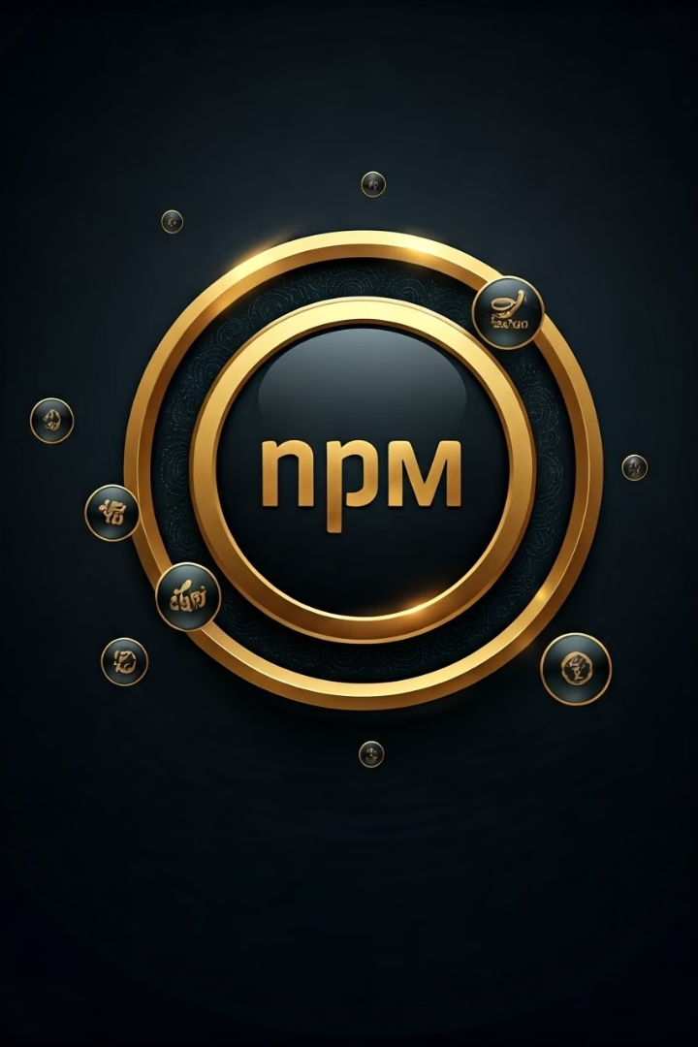



Node.js 모듈 및 패키지 관리
NPM
Node.js의 기본 패키지 관리자인 NPM을 통해 필요한 모듈을 쉽게 설치할 수 있습니다.
모듈 시스템
Node.js는 CommonJS 모듈 시스템을 사용하여 코드를 모듈화할 수 있습니다.
종속성 관리
Node.js 프로젝트의 종속성을 효과적으로 관리할 수 있습니다.

Slide 8

Node.js 프로젝트 사례 소개
Express.js
빠르고 유연한 웹 애플리케이션 프레임워크
Socket.IO
실시간 양방향 통신 라이브러리
Electron
데스크탑 애플리케이션 구축 도구

